Slide 1
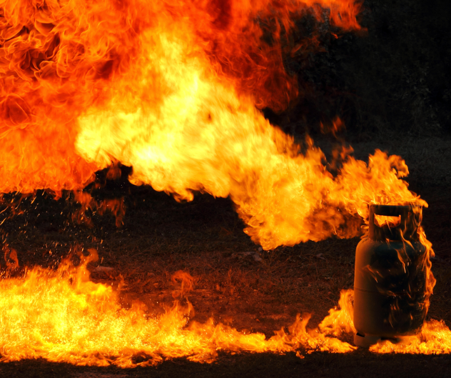
「經營家用液化石油氣零售業事者資料申報作業辦法」說明
單位：危險物品管理組
報告人：科員劉兆軒
日期：113 年 4 月 16 日

Slide 2
壹、授權緣起及訂定內容說明
貳、瓦斯行辦理資料申報作業說明
參、網路系統申報操作說明
肆、消防機關執行說明
簡報大綱
CONTENTS

Slide 3
壹、授權緣起及訂定內容說明
一、消防法第15條之2訂定緣起
為強化液化石油氣零售事業者（以下簡稱瓦斯行）之管理，99年12月8日消防法增訂第15條之2，明定瓦斯行應備置相關資料（含安全技術人員管理資料）並定期申報，惟未明定其製作內容、應記載事項、備置及申報方式等。為執行消防法第15條之2規定事項，內政部101年9月4日函頒「液化石油氣零售業安全技術人員注意事項」及「液化石油氣零售業安全技術人員講習訓練專業機構設立及管理須知」，以辦理安全技術人員之管理及講習訓練等相關事宜。

Slide 4
壹、授權緣起及訂定內容說明
二、本作業辦法授權緣起
現為符合法律授權明確原則，112年6月21日修正消防法第15條之2，將上開規定提升法令位階，爰依該條第2項授權於112年12月21日訂定發布「經營家用液化石油氣零售業事者資料申報作業辦法」(以下簡稱作業辦法)，明定瓦斯行相關資料之製作內容、應記載事項、備置、保存年限、申報等事項，以利遵循。
三、消防法另針對違反本作業辦法新增罰則
另消防法增訂第42條之4，針對瓦斯行倘違反作業辦法中有關資料之製作內容、應記載事項、備置、保存年限或申報之規定，處新臺幣3,000元以上1萬5,000元以下罰鍰，並通知限期改善，屆期未改善者，得按次處罰。

Slide 5
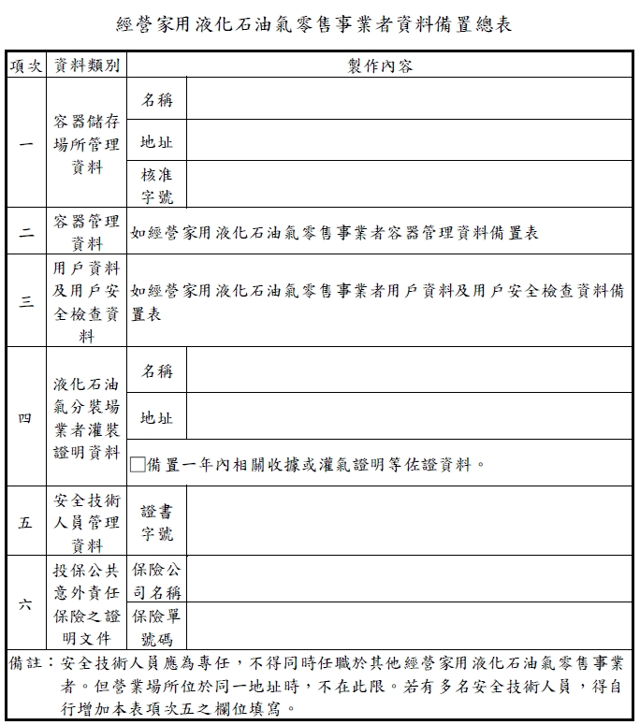
貳、瓦斯行辦理資料申報作業說明
附表1
一、零售業者應備置資料之製作內容
(一)容器儲存場所管理資料(如附表1)
(二)容器管理資料(如附表2)
(三)用戶資料(如附表3及附表4)
(四)液化石油氣分裝場業者灌裝證明資料(如附表1)
(五)安全技術人員管理資料(如附表1)
(六)用戶安全檢查資料(如附表3及附表4)
(七)投保公共意外責任險證明文件(如附表1)
(八)其他經中央主管機關公告之資料(目前尚無)

Slide 6
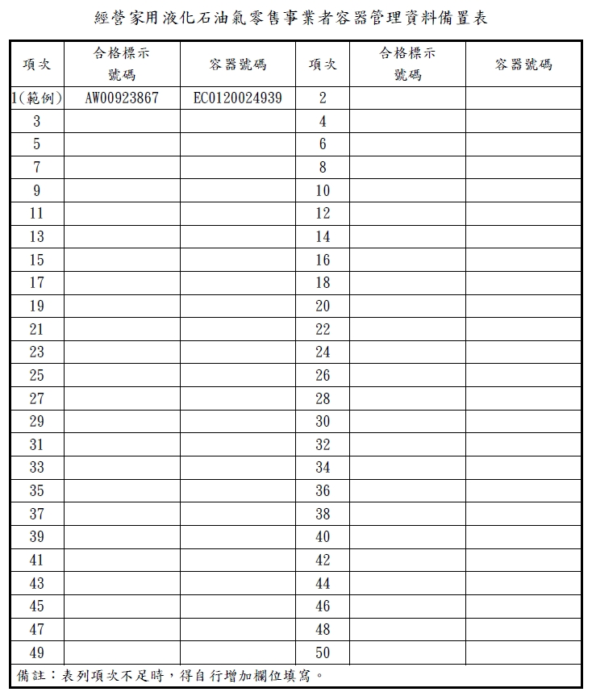
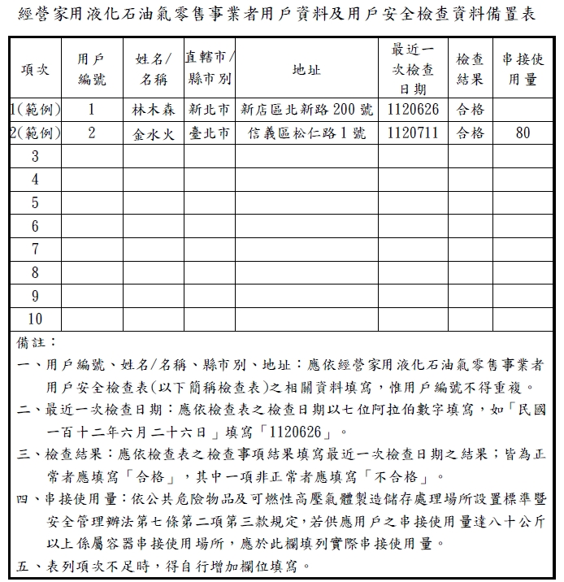
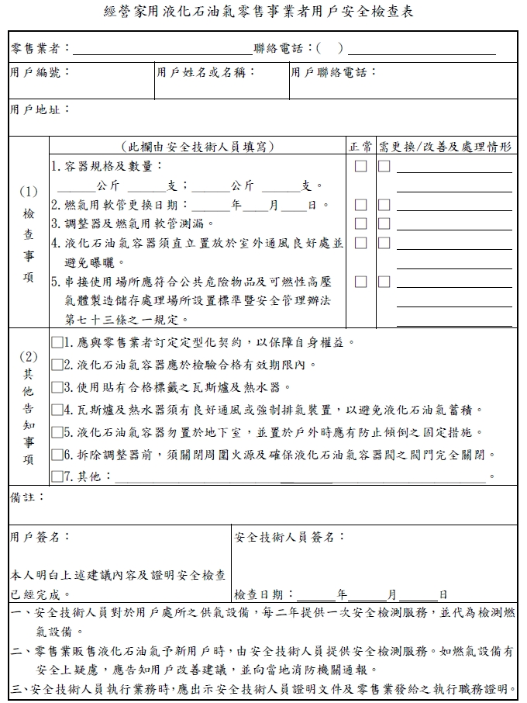
貳、瓦斯行辦理資料申報作業說明
附表2
附表3
附表4(無須申報，僅須備置)

Slide 7
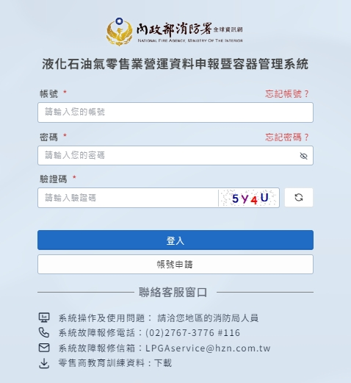
貳、瓦斯行辦理資料申報作業說明
二、應備置資料保存年限、地點、方式
(一)備置保存年限：2年
(二)備置地點：零售業者營業所在地
(三)備置方式：書面、網路系統或電子資料
備置方式補充：
1.電子資料方式，係指書面及網路系統以外方式，例如：電腦記存之WORD檔、EXCEL檔、PDF檔等。其製作內容同前揭附表1至附表4。
2.網路系統介面如右圖
網址：https://lpga.nfa.gov.tw/Home/Login

Slide 8
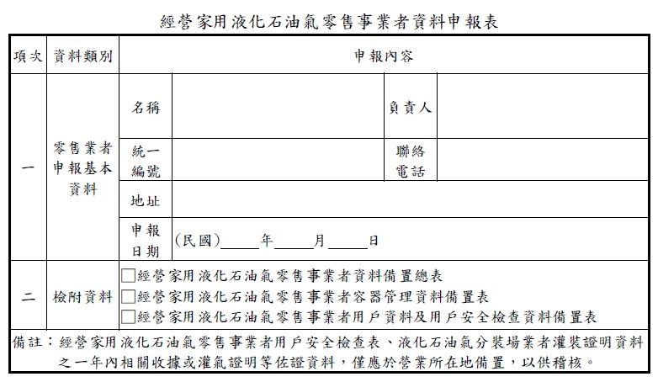
貳、瓦斯行辦理資料申報作業說明
三、應申報資料、期間、對象、方式說明
(一)申報資料：填具資料申報表(如附表5)，並檢附附表1至附表3(製作內容皆與備置資料相同)。
(二)申報期間：每年4月、10月
(三)申報對象：向營業所在地之主管機關申報
(四)申報方式：書面、網路系統
附表5
申報資料備註：
附表4(用戶安全檢查表)無須申報，僅須備置。

Slide 9
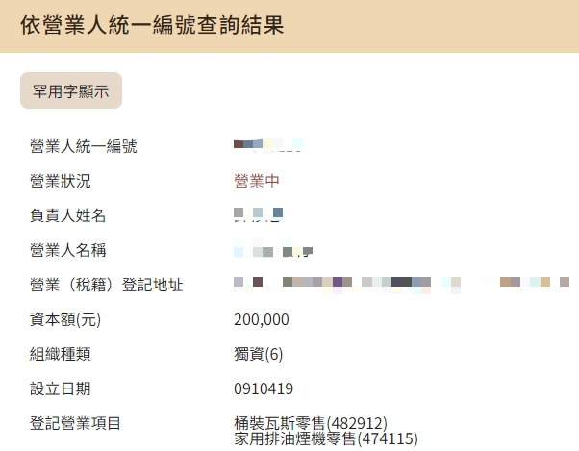
貳、瓦斯行辦理資料申報作業說明
四、資料製作內容填寫說明
(一)資料申報表(附表5)
1.零售業者名稱、負責人、統一編號、地址：依稅籍或商工登記資料填寫。
2.聯絡電話：依實填寫。
3.申報日期：正常填寫每年4月及10月份之日期。
4.檢附資料：全部打勾並檢附。
附表5

Slide 10
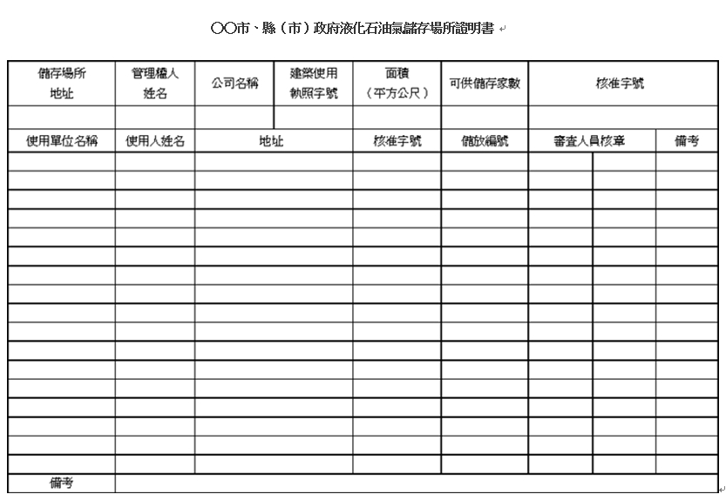
貳、瓦斯行辦理資料申報作業說明
附表1
四、資料製作內容填寫說明
(二)容器儲存場所管理資料(附表1)
依儲存場所所轄縣市政府核發之證明書，填寫儲存場所名稱、地址、核准字號(為瓦斯行所屬儲放編號之核准字號)。

Slide 11
貳、瓦斯行辦理資料申報作業說明
附表2
四、資料製作內容填寫說明
(三)容器管理資料(附表2)
1.除檢驗不合格容器及作廢容器，無須填寫外，其餘所屬容器皆須填寫。
2.合格標示號碼、容器號碼應依合格標示上所載為準。
網路系統便利功能：
1.透過容器製造商（進口商）及定期檢驗機構所提供之資料，自動將容器資料以瓦斯行購置或送驗統編直接拋轉至所屬瓦斯行。
2.未能以前揭功能直接拋轉之容器資料部分，另提供EXCEL批次上傳功能，俾利大量上傳容器資料作業。

Slide 12
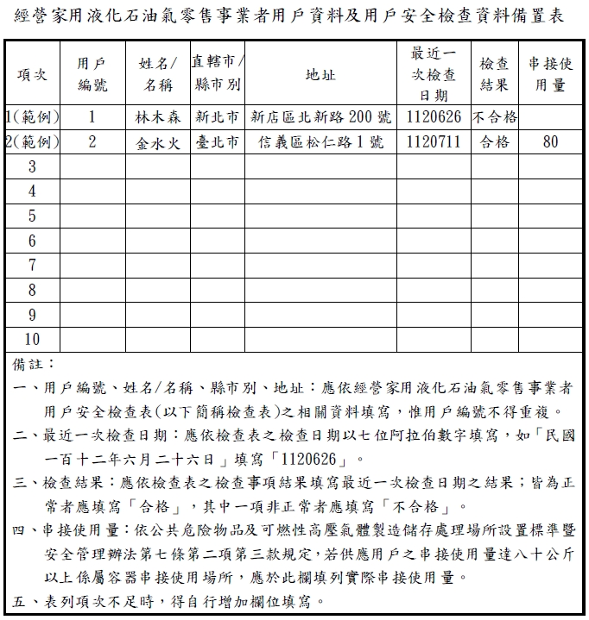
貳、瓦斯行辦理資料申報作業說明
附表3
四、資料製作內容填寫說明
(四)用戶資料及用戶安全檢查資料(附表3)
1.用戶編號、姓名/名稱、縣市別、地址：應依用戶安全檢查表(以下簡稱檢查表，如附表4)之相關資料填寫，惟用戶編號不得重複。
2.最近一次檢查日期：應依檢查表之檢查日期以七位阿拉伯數字填寫，如「民國一百十二年六月二十六日」填寫「1120626」。
3.檢查結果：應依檢查表之檢查事項結果填寫最近一次檢查日期之結果；皆為正常者應填寫「合格」，其中一項非正常者應填寫「不合格」。
4.串接使用量：若供應用戶之串接使用量達80公斤以上係屬容器串接使用場所，應填寫實際串接使用量，若未達80公斤者，則留空即可。
系統便利功能：提供EXCEL批次上傳功能，俾利大量上傳用戶資料及用戶安全檢查資料。

Slide 13
貳、瓦斯行辦理資料申報作業說明
附表4
四、資料製作內容填寫說明
(五)用戶安全檢查表(附表4)
1.用戶編號：零售業者依實自行編列填寫，惟用戶編號不得重複，同一用戶應具同一用戶編號。
2.用戶姓名或名稱、聯絡電話、地址：依實填寫。用戶姓名或名稱可填寫場所名稱，如：巷口牛肉麵。如遇個資問題，可填寫簡稱，如：劉先生。
3.檢查事項及檢查日期：依實供氣檢查情形填寫。若串接使用量達80公斤以上係屬容器串接使用場所，應填寫檢查事項5。如非正常，應於「需更換/改善及處理情形」備註說明。
4.其他告知事項：除其他外應全部打勾。
5.用戶簽名、安全技術人員簽名：分別由受檢查用戶、執行檢查安全技術人員簽名。
備註：
1.如遇拒絕簽名情形，應紀錄其事由(即拒絕簽名原因)，如：不同意檢查事項之結果、不知道規定不敢簽名、怕個人資料外洩等。
2.零售業者僅具檢查義務，至是否更換仍由用戶自行評估。

Slide 14
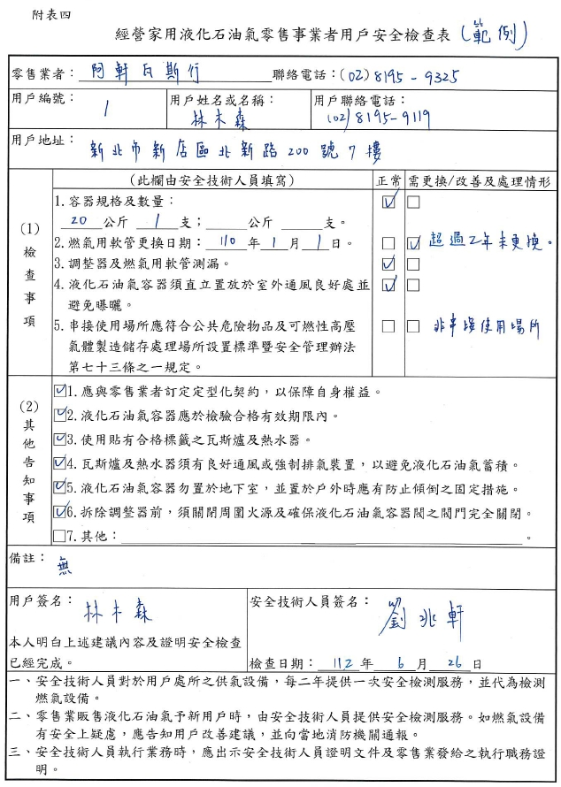
貳、瓦斯行辦理資料申報作業說明
附表3
附表4
備註：
1.附表3應依附表4相關資料填寫。
2.串接使用量達80公斤以上係屬容器串接使用場所，可於附表4藍框處予以備註串接使用量數值。

Slide 15
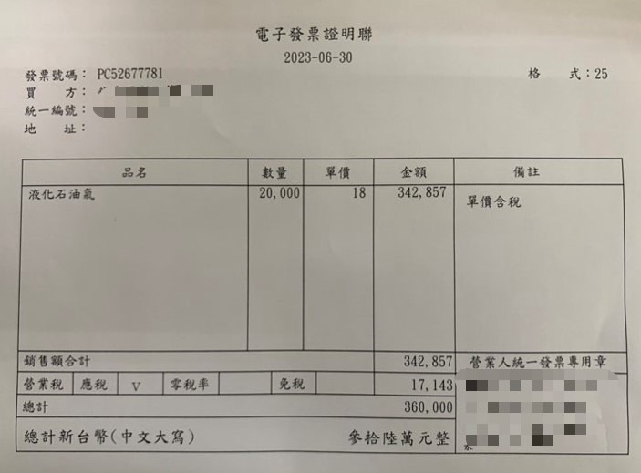
貳、瓦斯行辦理資料申報作業說明
附表1
四、資料製作內容填寫說明
(六)灌裝證明資料(附表1)
應依實際灌裝情形填寫分裝場名稱、地址，另外備置1年內相關收據或灌氣證明等佐證資料。
1年內

Slide 16
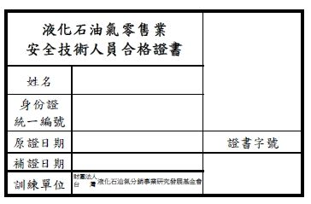
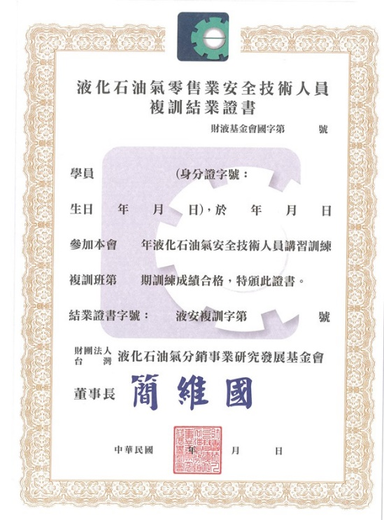
貳、瓦斯行辦理資料申報作業說明
四、資料製作內容填寫說明
(七)安全技術人員管理資料(附表1)
附表1
1.依所屬安全技術人員合格證書填寫證書字號。
2.應為專任，不得同時任職於其他零售業。但零售業營業場所位於同一地址時，不在此限。
3.初訓或最後一次複訓日期應於2年內。
網路系統便利功能：介接安全技術人員訓練單位上傳資料，零售業僅須輸入人員姓名及身分證字號，即可自動帶入瓦斯行安全技術人員證書字號等訓練資料。

Slide 17
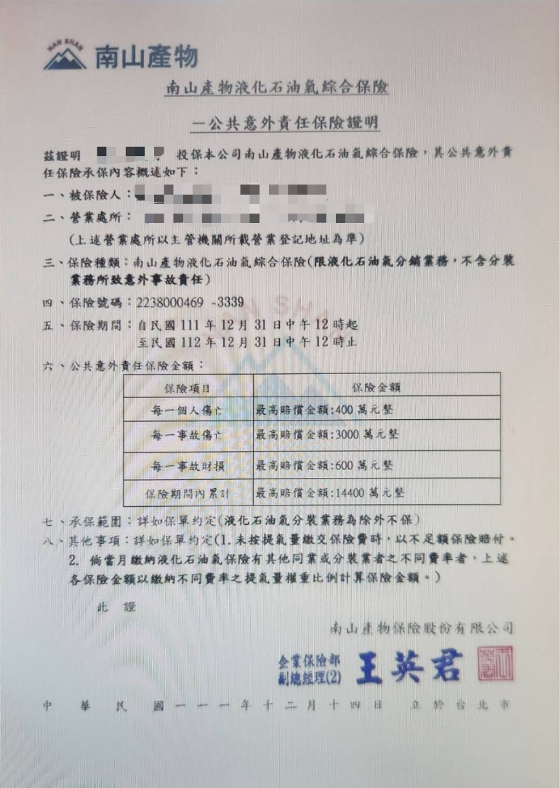
貳、瓦斯行辦理資料申報作業說明
附表1
四、資料製作內容填寫說明
(八)投保公共意外責任險證明文件(附表1)
依實際保險證明填寫保險公司名稱、保險單號碼。
應為瓦斯行名稱
保險單號碼
保險期間應在有效期間內
保險公司名稱

Slide 18
貳、瓦斯行辦理資料申報作業說明
附表3
五、用戶安全檢查執行說明(附表4)
(一)作業辦法施行前後執行說明
1.於本作業辦法施行前(即112年12月20日以前)：
(1)若有執行用戶安全檢查者，得以既有用戶安全檢查表填寫附表3。
(2)若無執行用戶安全檢查者，得僅填寫用戶資料部分(如黃框)，並盡速於供氣時依本作業辦法執行用戶安全檢查(如附表4)，並填寫附表3。
2.於本作業辦法施行後(即112年12月21日以後)：即應依本作業辦法執行用戶安全檢查(如附表4) ，並填寫附表3。
用戶資料部分

Slide 19
貳、瓦斯行辦理資料申報作業說明
附表4
五、用戶安全檢查執行說明(附表4)
(二)執行對象及時機
1.若無安全檢查紀錄之用戶：
應於第1次供氣時由安全技術人員提供安全檢測服務。(本作業辦法施行前無執行用戶安全檢查之既有用戶，即照此原則辦理)
2.若有安全檢查紀錄之用戶：
超過2年時，應於下次供氣時由安全技術人員提供安全檢測服務。但2年內無供氣紀錄者，可當作已不是零售業者之用戶
執行對象及時機規定

Slide 20
貳、瓦斯行辦理資料申報作業說明
無安全檢查紀錄
第1次供氣時提供安全檢測服務，並備置申報。
用戶安全檢查執行對象及時機
安全檢測紀錄未滿2年
備置該2年內安全檢測紀錄並申報。
應續存於附表3，並於下次供氣時提供安全檢測服務，並備置申報。
有安全檢查紀錄
2年內有供氣紀錄
安全檢測紀錄超過2年
可從附表3刪除，並無須備置申報。(可當作已不是零售業者之用戶)
2年內無供氣紀錄

Slide 21
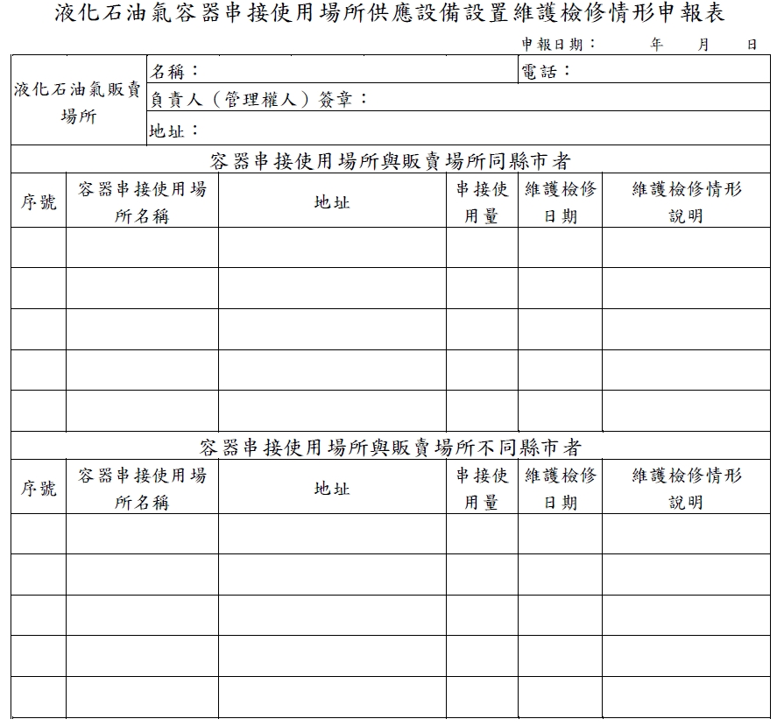
貳、瓦斯行辦理資料申報作業說明
六、串接場所申報執行說明
(一)串接場所申報依據
依「公共危險物品及可燃性高壓氣體製造儲存處理場所設置標準暨安全管理辦法」第69條之1第2項規定略以，販賣場所之經營者應每6個月向販賣場所及供應設備所在地之消防機關申報下列資料：
1.供氣之容器串接使用場所名稱及地址。
2.前款場所之串接使用量。
3.第一款場所之供應設備維護及檢修情形。
4.其他經中央主管機關公告之事項。

Slide 22
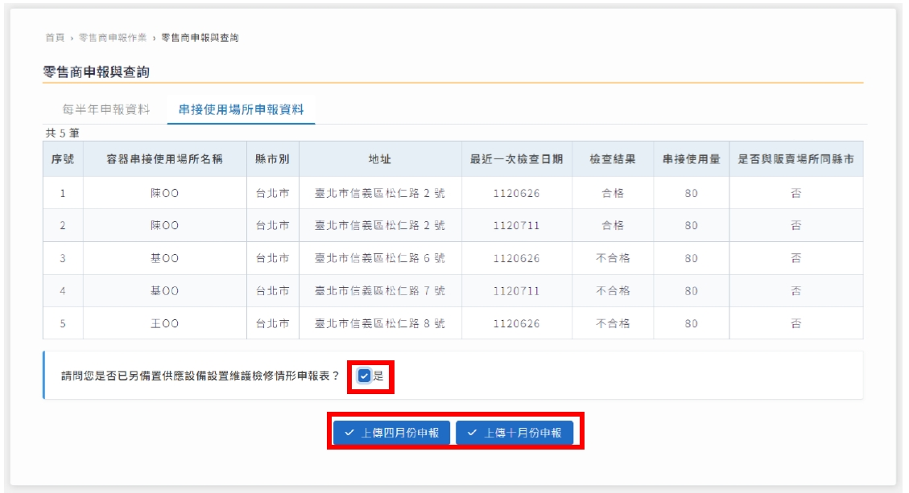
貳、瓦斯行辦理資料申報作業說明
六、串接場所申報執行說明
(二)與本申報作業辦法須分開辦理申報
因申報依據、目的及對象不同，仍分開進行申報：
串接場所網路系統申報畫面
串接場所申報目的係為強化串接使用場所供應設備之維護，並使販賣場所及串接場所所在地之消防機關瞭解其供氣情形，以確保公共安全。
網路系統備註：
若容器串接使用場所與販賣場所不同縣市者，可以網路系統向販賣場所消防機關進行申報，但另應向容器串接使用場所所在地消防機關以紙本申報該轄內供氣之容器串接使用場所資料。
Notes:
此部分，是目前系統還沒辦法線上申報的，後續將與系統廠商研商能否修正處理。

Slide 23
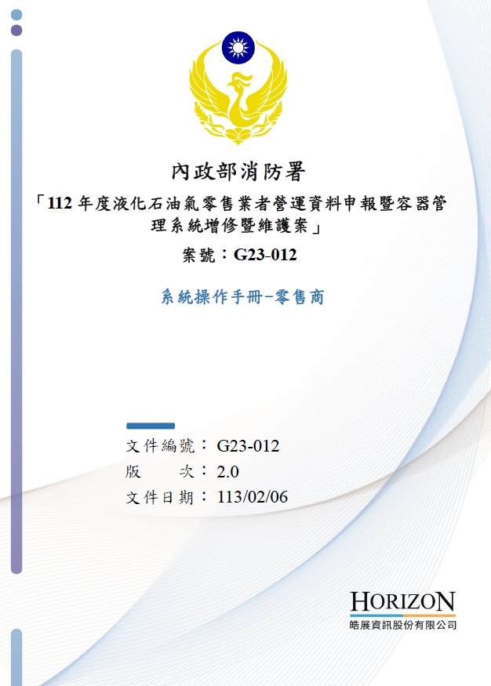
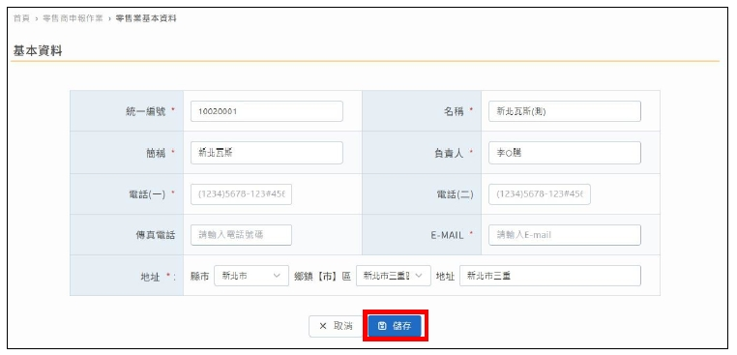
參、網路系統申報操作說明
前言
本署前於113年2月1日召開系統說明會，會後即提供相關操作手冊，請依操作手冊-零售業(P.12-P.23)進行，步驟簡述如下：
步驟一零售業基本資料-編輯

Slide 24
參、網路系統申報操作說明
步驟二零售商用戶及安全檢查資料上傳
模板填寫注意事項 :
1.勿更動模板格式 。 2. 資料中若有空格，會導致上傳失敗。
3.用戶編號不能重複並僅能以數字編寫。
4. 請按模板下方備註之填表說明(同附表3備註)進行資料填寫編輯。

Slide 25
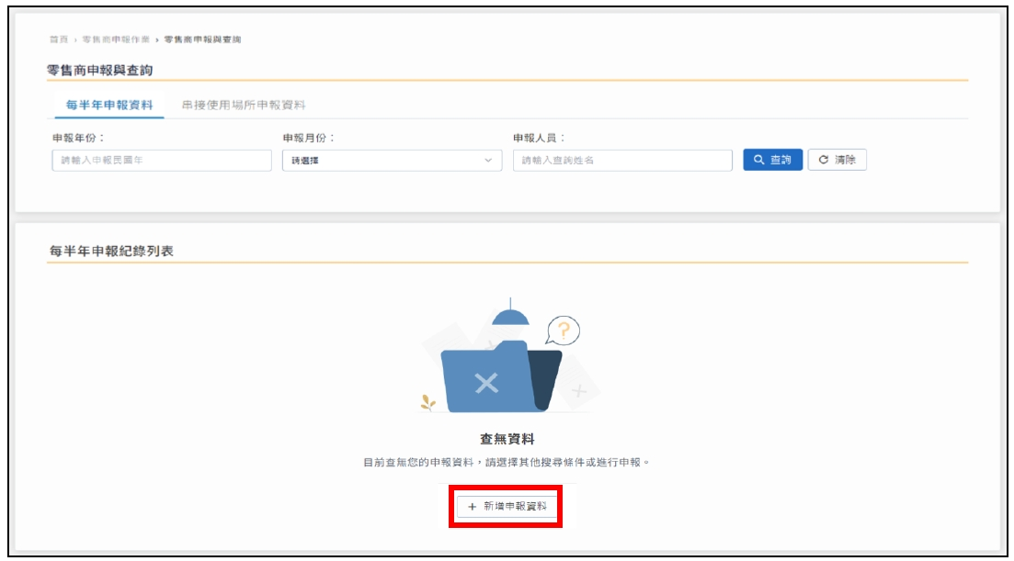
參、網路系統申報操作說明
步驟三新增申報資料

Slide 26
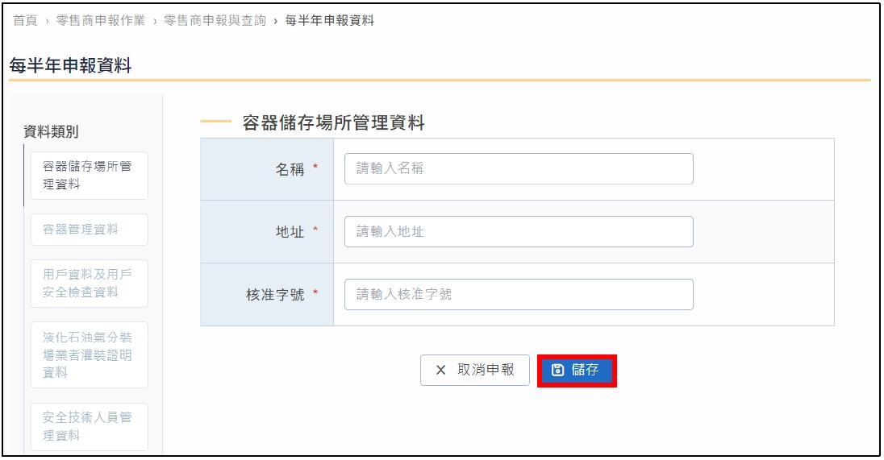
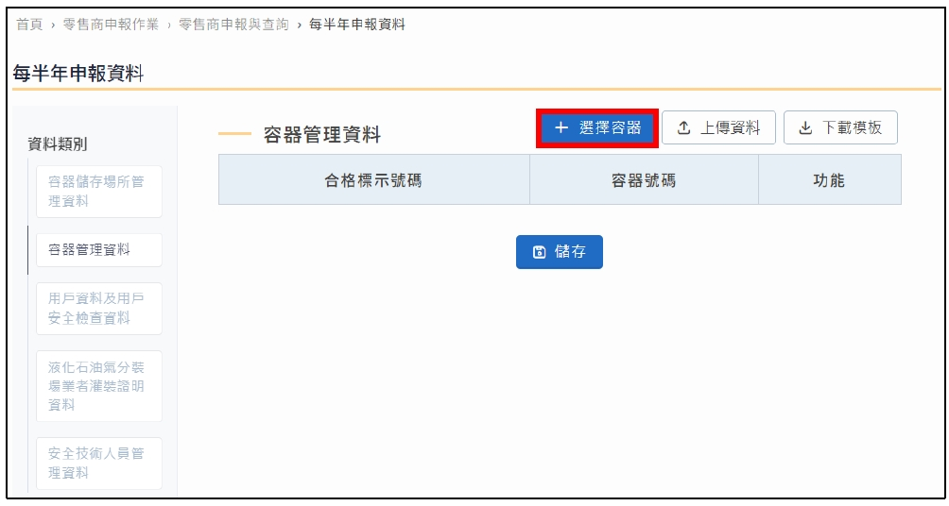
參、網路系統申報操作說明
步驟四填寫相關申報資料-1
(一)容器儲存場所管理資料
(二)容器管理資料
便利功能:點選「選擇容器」，即透過容器製造商（進口商）及定期檢驗機構所提供之資料，將容器資料以瓦斯行購置或送驗統編直接拋轉。僅須確認後勾選並點選「確認新增」即完成。

Slide 27
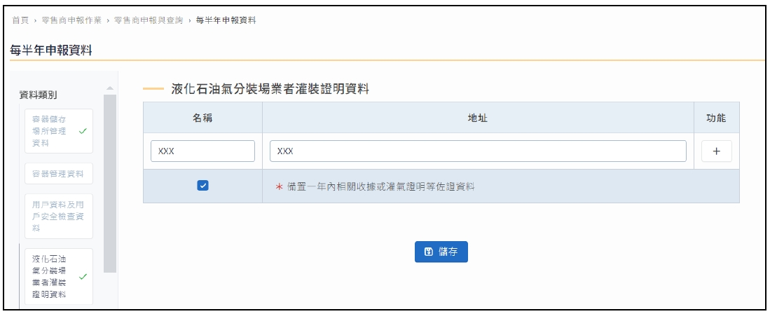
參、網路系統申報操作說明
步驟四填寫相關申報資料-2
(三)用戶資料及用戶安全檢查資料
(四)液化石油氣分裝場業者灌裝證明資料
備註:
無資料時則應確認步驟二零售商用戶及安全檢查資料，有無成功上傳 。

Slide 28
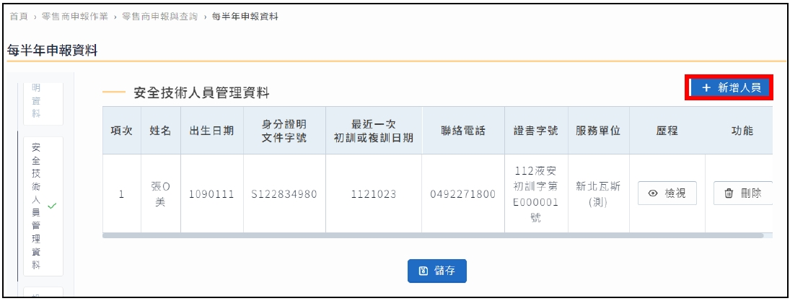
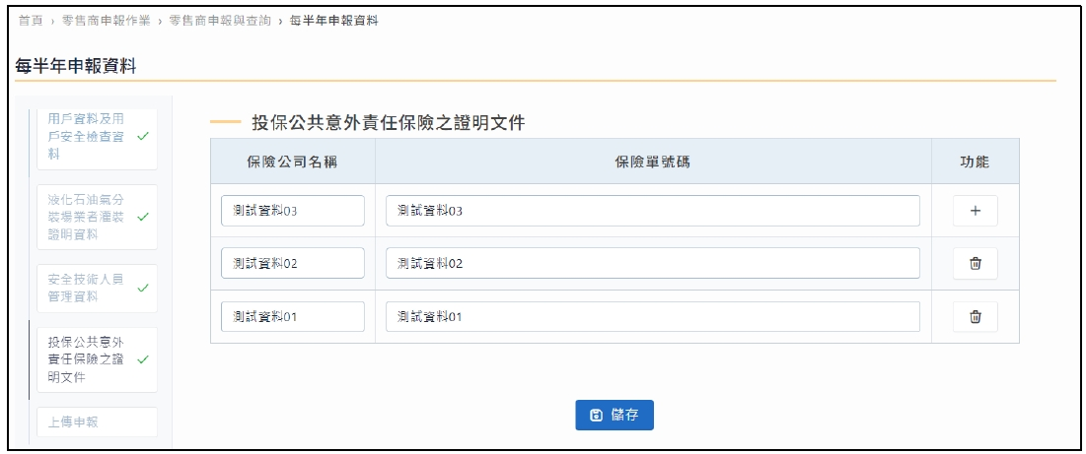
參、網路系統申報操作說明
步驟四填寫相關申報資料-3
(五)安全技術人員管理資料
(六)投保公共意外責任險證明文件
便利功能:
點選「新增人員」，並輸入人員姓名及身分證字號，即可自動帶入瓦斯行安全技術人員證書字號等訓練資料。

Slide 29
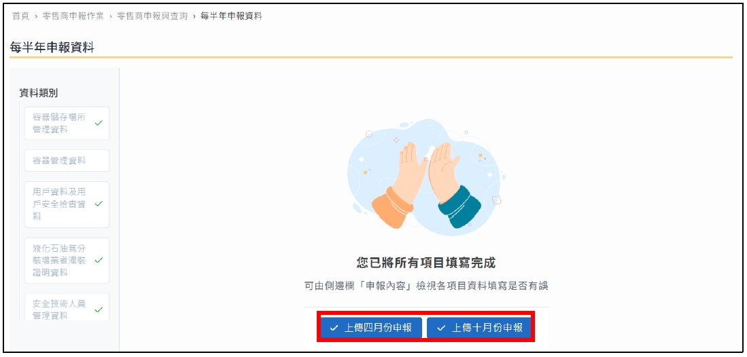
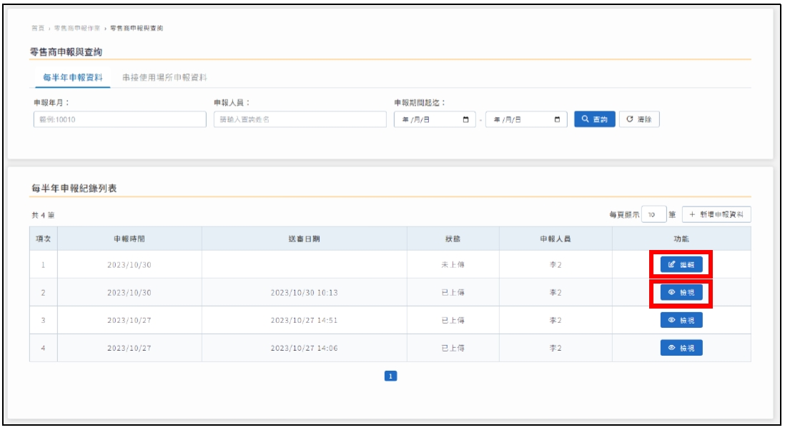
參、網路系統申報操作說明
步驟五申報上傳及確認
備註:
系統業已設定步驟四所有資料皆應填列，才得以申報，若零售業者因實際特殊經營情態，無容器或用戶，請以紙本進行申報作業，並提供佐證資料或具結供地方消防機關查核確認。
備註:
上傳完成後，黃框處會顯示送審日期時間及已上傳狀態。

Slide 30
肆、消防機關執行說明
一、消防機關配合推動落實申報制度
為使瓦斯行知悉消防法修正及作業辦法內容及避免不知法令影響權益，本署業於113年2月1日分別邀集液化石油氣公協會及消防機關辦理相關說明，並請消防機關依以下方式配合推動瓦斯行落實申報制度：
(一)全面宣導瓦斯行申報新制：
除透過消防局網站、媒體及說明會等多元管道全面宣導，並統計轄內瓦斯行家數，以函文、發送摺頁文宣等方式逐一宣導作業辦法內容及罰則規定，若違反本作業辦法之製作內容、應記載事項、備置、保存年限或申報之規定，將依消防法第42條之4處新臺幣3,000元以上1萬5,000元以下罰鍰，並通知限期改善，屆期未改善者，得按次處罰。

Slide 31
肆、消防機關執行說明
一、消防機關配合推動落實申報制度
(二)逐一輔導優先使用申報系統辦理申報作業：
提供轄內瓦斯行申報系統操作手冊，逐一輔導其提前備置相關資料，並於113年4月30日前優先使用申報系統辦理申報作業，倘無法以申報系統申報者，亦得以書面辦理申報作業。
(三)掌握首次申報期間狀況及問題
鑑於113年4月份瓦斯行將辦理首次申報作業，為及早掌握申報作業期間狀況及問題，俾利即時應變處置，請分別於113年4月12日及113年4月22日前以本署提供線上連結回復截至113年4月10日止及至113年4月20日止之申報作業情形，以期於113年4月30日前轄內瓦斯行皆依規定完成申報作業。

Slide 32
肆、消防機關執行說明
二、違規裁處說明
本署業於113年3月5日修正「各級消防主管機關辦理消防安全檢查違法案件處理注意事項」，訂定相關裁處基準表如下：
1.一般違規：
(1)未依作業辦法進行申報。
(2)未依作業辦法備置相關資料，應備置之資料未至少保存二年。
2.輕微違規：
申報或備置資料違反作業辦法有關資料之製作內容、應記載事項規定。
備註:
經處罰緩，並通知限期改善，屆期未改善者，得按次處罰。

Slide 33
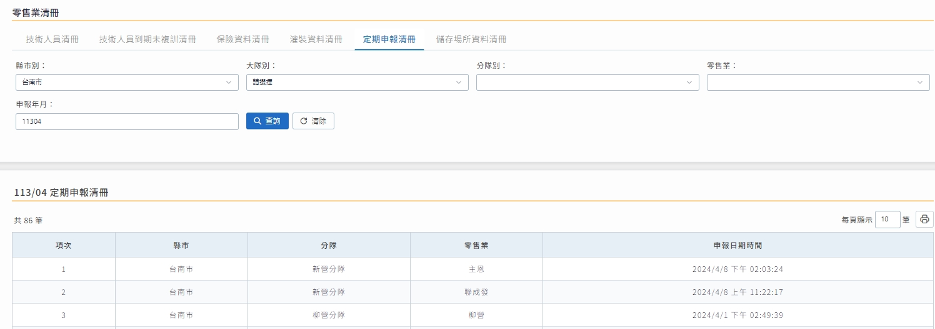
肆、消防機關執行說明
三、網路系統相關操作說明
1.本作業辦法系統申報確認：(1)可至消防單位查核相關作業⮕零售業清冊⮕定期申報清冊之功能，進行查詢所轄零售業者申報情形(申報日期及時間，如下圖)。

Slide 34
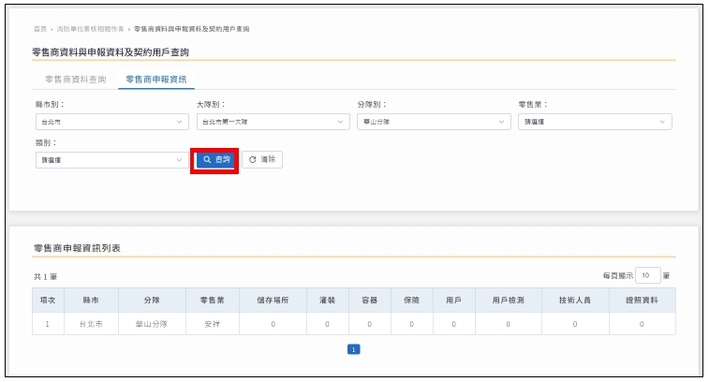
肆、消防機關執行說明
三、網路系統相關操作說明
(2)並至消防單位查核相關作業⮕零售業資料與申報資料及契約用戶查詢⮕零售商申報資訊之功能，進行查詢所轄零售業者申報資料筆數狀況(如下圖)。

Slide 35
肆、消防機關執行說明
三、網路系統相關操作說明
2.串接場所申報確認：
可至消防單位查核相關作業⮕零售業串接用戶查詢與串接場所申報，進行查詢所轄零售業者申報用戶資料及申報表之查詢(如下圖)。

Slide 36
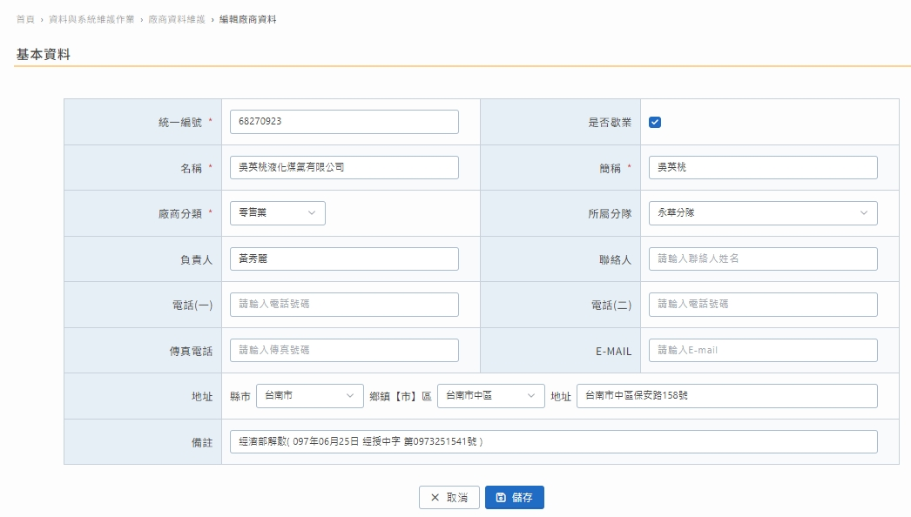
肆、消防機關執行說明
三、網路系統相關操作說明
3.新增功能及權限：本署前於113年2月1日召開系統說明會，會後即提供相關操作手冊，請依操作手冊-消防局(大隊、分隊)進行操作，主要功能摘述如下：
(1)所轄零售業廠商資料維護管理：
可至資料與系統維護作業⮕廠商資料維護，新增所轄新成立瓦斯行，或是編輯所轄暨有瓦斯行之基本資料(包含其所屬分隊，如下圖)。

Slide 37
肆、消防機關執行說明
三、網路系統相關操作說明
(2)使用者帳號密碼作業權限：
可由各消防局審核通過所轄大隊、分隊、瓦斯行使用者帳號密碼作業權限，並可視轄區管理特性開放所轄大隊、分隊進行審核，操作上係至資料與系統維護作業⮕帳戶管理⮕使用人員帳號申請作業、使用人員帳號核准作業處，進行相關申請及審核作業(如下圖)。

Slide 38
肆、消防機關執行說明
三、網路系統相關操作說明
(2)使用者帳號密碼作業權限：
確認使用人員類別是否正確(零售業或消防單位)，若為零售業應將「系統群組」設定為「零售業群組」(如下圖)；若為消防單位應將「系統群組」設定為「消防局、大隊或分隊」，並設定適當使用權限及消防單位部分。

Slide 39
肆、消防機關執行說明
三、網路系統相關操作說明
(3)初始化密碼：
可由各消防局初始化所轄管大隊、分隊、瓦斯行使用者帳號密碼作業權限，操作上係至資料與系統維護作業⮕帳戶管理⮕初始化密碼，進行作業(如下圖)。

Slide 40
簡報結束
感謝參與/謝謝
National Fire Agency Hazardous Materials Management Division
113.04.16

